Slide 1
Számvitel alapjai
Mivel foglalkozik a számvitel?

Slide 2
Mivel foglalkozik a számvitel?
Információt szolgáltat a vállalkozások
VAGYONI, PÉNZÜGYI ÉS JÖVEDELMI
helyzetéről
a számviteli törvény előírásainak megfelelően
2000. évi C. törvény a számvitelről

Slide 3
Vállalkozás vagyoni helyzete:
Mekkora a vagyon értéke?
Milyen a vagyon összetétele?
Mi a vagyon eredete?

Slide 4
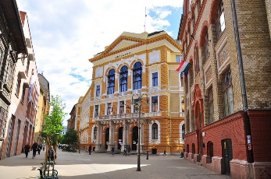
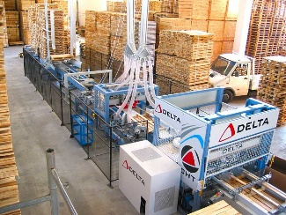
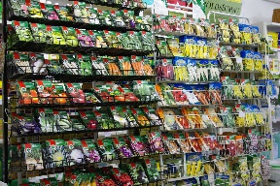
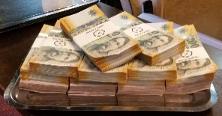
Vállalkozás vagyoni helyzete:​
Vagyon összetétele:​
Tartósan használt eszközök:
(befektetett eszközök) Pl: Ingatlanok, műszaki gépek, járművek, egyéb berendezések stb.
Egy évnél rövidebb ideig használt
Pl: készletek (anyagok, áruk, késztermékek), pénzeszközök stb.

Slide 5
Vállalkozás vagyoni helyzete:
Vagyon eredete (forrása):
Saját tőke
Idegen tőke

Slide 6
Vállalkozás pénzügyi helyzete:
Fizetési kötelezettségeinek időre eleget tud-e tenni?
(milyen a likviditása?)
Vállalkozás jövedelmi helyzete:
Milyen a profittermelő képessége.
(profit = bevétel - költségek)
Profit > 0 nyereséges a vállalkozás
Profit < 0 veszteséges a vállalkozás

Slide 7
Hogyan szolgáltatja az információt a számvitel?
Minden vagyoni pénzügyi és jövedelmi helyzetben beállt változást:
Hitelesen dokumentál (bizonylatot állít ki)
A bizonylatokat nyilvántartásba veszi
A nyilvántartásokból beszámolót készít.

Slide 8
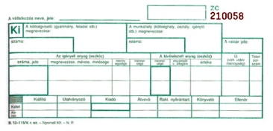
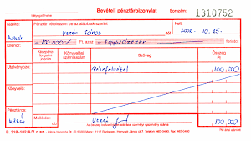
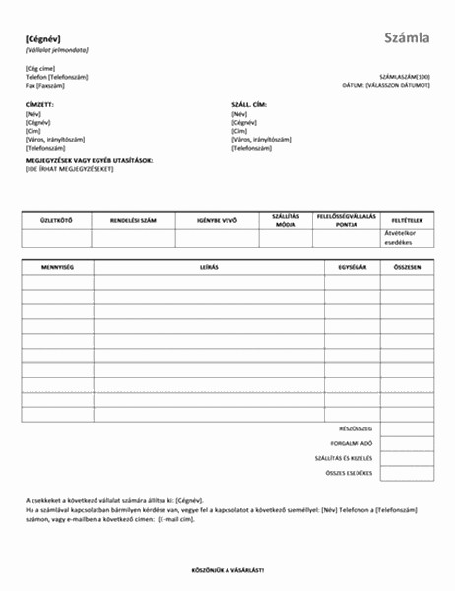
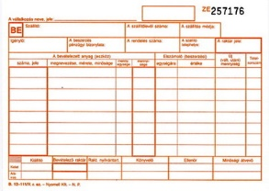
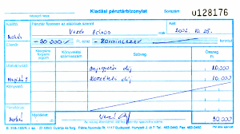
Bizonylatot állít ki:

Slide 9
A bizonylatokat nyilvántartásba veszi a kettős könyvvitel szabályai szerint, a nyilvántartásokból megállapítható kell legyen, hogy a változás:
Melyik vagyonrészben (Főkönyvi számla)
Mely időpontban (Főkönyvi napló)
Milyen értékben következett be.

Slide 10
Nyilvántartás - Főkönyvi számla:
vagyonrészről készített nyilvántartás állomány növekedések és csökkenések értékét rögzítjük előjelek nélkül, két számoszlopban.
Vagyonrész számjele
T Főkönyvi számla száma K
Notes:
Főkönyvi karton –
Vagyonrész számjele – decimális kódrendszer – alapja az EGYSÉGES SZÁMLAKERET:
A vagyonrész azonosító kódjának első karakterét a törvény szabályozza

Slide 11
Nyilvántartás - Főkönyvi számla száma
Főkönyvi számla szám első számjegyének meghatározása - törvényi előírás alapján történik (Egységes számlakeret – számla osztályok kötelező előírása)
Befektetett eszközök
Készletek
Követelések, értékpapírok, pénzeszközök
Források
Költségek
…….
…….
Ráfordítások
Bevételek
Notes:
Főkönyvi karton –
Vagyonrész számjele – decimális kódrendszer – alapja az EGYSÉGES SZÁMLAKERET:
A vagyonrész azonosító kódjának első karakterét a törvény szabályozza

Slide 12
Nyilvántartás - Számlatükör tartalmazza: minden főkönyvi számla számát és megnevezését pl:
1. Számlaosztály részlet
Számla |  | Számla | Megnevezés
Osztály | Csoport
1. |  |  | Befektetett eszköz
1 | 2. |  | Ingatlanok
1 | 2 | 1. | Földterületek
1 | 2 | 2. | Épületek
 |  | . | .
 |  | . | .
1 | 3 |  | Műszaki gépek
1 | 3 | 1 | Gyártó gépek berendezések

Slide 13
Nyilvántartás - Főkönyvi számlák használata:
Állomány növekedések és csökkenések értékét rögzítjük előjelek nélkül, két számoszlopban.
T Főkönyvi számla száma K
Notes:
Főkönyvi karton –
Vagyonrész számjele – decimális kódrendszer – alapja az EGYSÉGES SZÁMLAKERET:
A vagyonrész azonosító kódjának első karakterét a törvény szabályozza

Slide 14
Nyilvántartás - Főkönyvi számlák használata:
Eszköz számlák:
1. Befektetett eszközök
2. Készletek
3. Követelések, értékpapírok, pénz eszközök…
5. Költségek
8. Ráfordítások
Tartozik 1. 2 . 3. 5. 8. Követel
Növekedések Csökkenések
+ -
Notes:
vagyonrészről készített nyilvántartás

Slide 15
Nyilvántartás - Főkönyvi számlák használata:
Forrás számlák:
4. Források
9. Bevételek
Tartozik 4. 9. Követel
Növekedések Csökkenések
+ -
Notes:
vagyonrészről készített nyilvántartás

Slide 16
Nyilvántartás - Főkönyvi számlák használata:
A könyvelés főkönyvi számlákon:
Minden gazdasági esemény hatását az egyik számla tartozik, ugyanakkor a másik számla követel oldalán rögzítjük.
PL.: A vállalkozás pénztárában lévő 5 000 Ft-ból alapanyagot vásárol 1.000 Ft készpénzért.
Az alapanyag felét felhasználja
Notes:
vagyonrészről készített nyilvántartás

Slide 17
Nyilvántartás - Főkönyvi számlák használata:
Milyen változás történt??
Megváltozott a vagyon összetétele:
Nőtt az alapanyag készlet értéke és csökkent a pénztári készpénz állomány 1 000 Ft-al.
Könyvelés: Tartozik 2. Anyagok - Követel 3. Pénztár
Felhasználásra került az anyag, tehát költség keletkezett és csökkent az alapanyag készlet 500 Ft-al
Könyvelés: Tartozik 5. Költségek – Követel 2. Anyagok
Notes:
vagyonrészről készített nyilvántartás

Slide 18
Nyilvántartás - Főkönyvi számlák használata:
A könyvelés főkönyvi számlákon:
PL.: Alapanyag vásárlás 1.000 Ft készpénzért
T 211 Anyagok K T 381 pénztár K
1000 1000
2. pl: Alapanyag felhasználás
T 511 Anyag költség K T 211 Anyagok K
500 500
Notes:
vagyonrészről készített nyilvántartás

Slide 19
Nyilvántartás - Főkönyvi napló
Az idősoros elszámolás eszköze:
a gazdasági események hatását megtörténtük idősorrendjében jegyezzük fel, függetlenül attól, hogy melyik eszközben vagy forrásban következik be a változás. Tartalma:
Könyv. Dátum | Bizonylat |  | Gazdasági Esemény | Főkönyvi számla száma |  | Forgalom
 | Szám | Dát. |  | T | K | T | K
….. | 1 | …. | Anyag vásárlás | 211 | 381 | 1 000 | 1 000
….. | 2 | …… | Anyag felhasználás | 511 | 211 | 500 | 500
Notes:
vagyonrészről készített nyilvántartás

Slide 20
Üzleti év végén:
Nyilvántartások lezárása
Főkönyvi számlák záró egyenlegének meghatározása
Napló forgalmának összesítése
Főkönyvi kivonat elkészítése
Főkönyvi számlák adattartalmának összesítése
Beszámoló összeállítása
Főkönyvi kivonat alapján
Notes:
vagyonrészről készített nyilvántartás

Slide 21
Üzleti év végén:
Nyilvántartások lezárása
Főkönyvi számlák záró egyenlegének meghatározása pl:
T 211. Anyagok K
1000 500
Összesen:
1000 500
Halmozott forgalom
Záró egyenleg:
500
Notes:
vagyonrészről készített nyilvántartás

Slide 22
Főkönyvi kivonat elkészítése
Főkönyvi kivonat tartalmazza valamennyi főkönyvi számla:
Számát és megnevezését
Halmozott forgalmát tartozik és követel oldalon
Egyenlegét
Ez alapján elkészíthető a Beszámoló !
Notes:
vagyonrészről készített nyilvántartás

Slide 23
A Beszámoló részei
Amit minden beszámoló tartalmaz:
Mérleg – Bemutatja a vagyon nagyságát és összetételét
Eredménykimutatás – A vállalkozás adott időszaki jövedelmezőségét tartalmazza
Notes:
vagyonrészről készített nyilvántartás

Slide 24
A Beszámoló nyilvánosságra hozatala
Elektronikus Beszámoló Portál
e-beszamolo.im.gov.hu
Notes:
vagyonrészről készített nyilvántartás

Slide 25
Mivel foglalkozik a számvitel?
Információt szolgáltat a vállalkozások
VAGYONI, PÉNZÜGYI ÉS JÖVEDELMI helyzetéről

Slide 26
Kinek van szüksége ezekre az információkra?

Slide 27
Kinek van szüksége a számviteli információkra?
Külső érintettek:
Tulajdonosok
Hitelezők
Állami intézmények
Vevők, Szállítók, Versenytársak

Slide 28
Kinek van szüksége a számviteli információkra?
Belső érintettek:
Menedzsment
Munkavállalók

Slide 29
Jó tanulást!
Köszönöm a figyelmet!

